Slide 1
Modernisation des systèmes RF de l’accélérateur ELSA au CEA DAM
Martin Collet
10/10/2025

Slide 2
Table des matières
Introduction
Le système radiofréquence d’ELSA
La jouvence 1 : modulateur 433 MHz
La jouvence 2 : amplificateur 144 MHz
Linéariseur à 1,3 GHz pour la compression d’impulsion
Conclusion & perspectives

Slide 3
Introduction
1

Slide 4
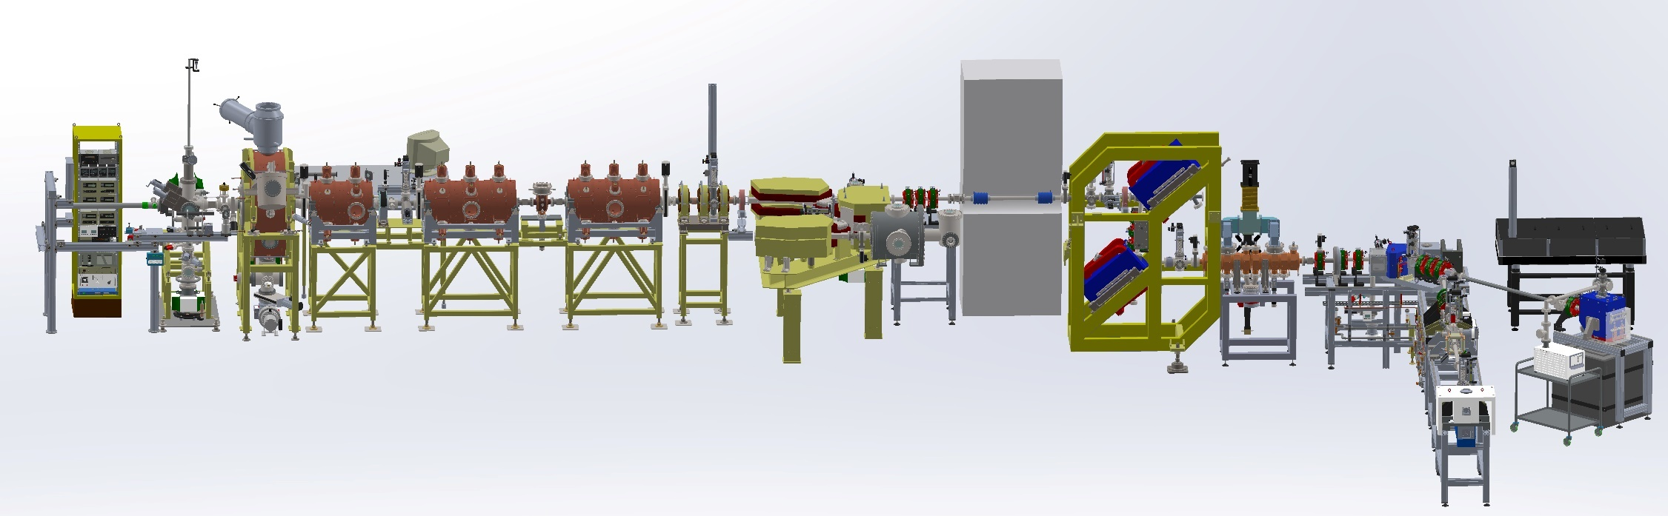
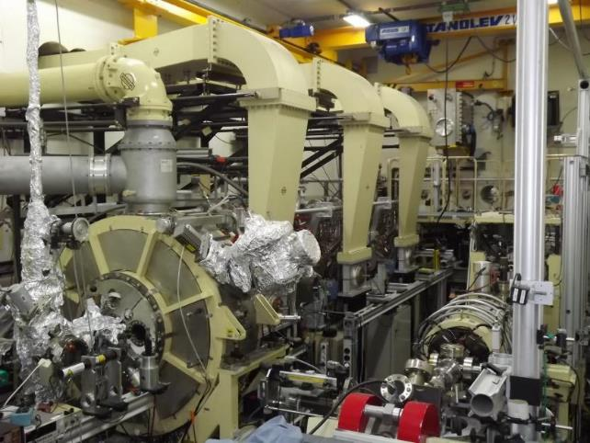
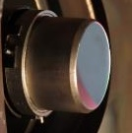
ELSA : accélérateur linéaire d’électrons RF
Trois étages d’accélération équipés de cavités radiofréquences (RF) à onde stationnaire :
Un photo-injecteur avec une cellule @ 144 MHz
Trois cavités de deux et trois cellules @ 433 MHz
Une cavité de dix cellules et une cavité linéariseur @ 1,3 GHz
Cavité linéariseur 1,3 GHz
E_{e} = 0-2 MeV
Compresseur magnétique double alpha
Laser
Photocathode
Mo+Cs₃Sb
Electrons
Photo-injecteur 144 MHz
E_{e}= 2 MeV
Cavités accélératrices 433 MHz E_{e}= 12-17 MeV
Cavité accélératrice 1,3 GHz
E_{e}= 19-30 MeV

Slide 5
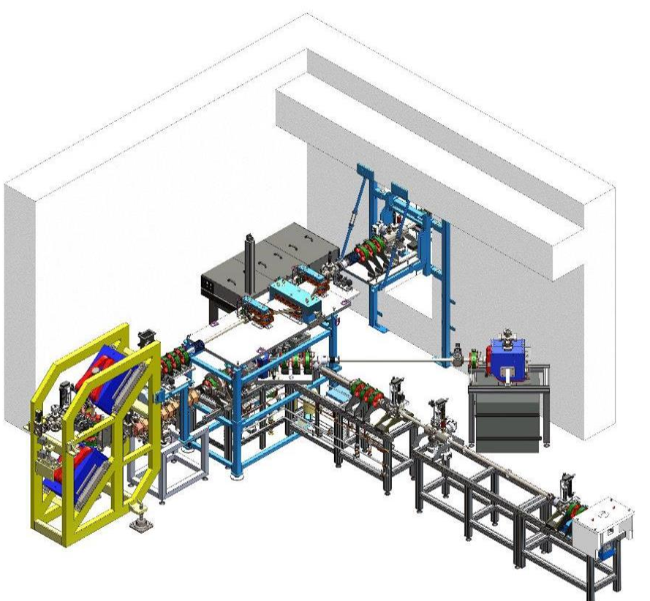
Les caractéristiques de l’accélérateur ELSA
3 lignes de faisceaux – grande flexibilité des paramètres : énergie, charge, répétition, durée des trains,…
ELSA – un outil incontournable pour le CEA DAM (25 semaines/an pour les utilisateurs)
Caractérisation de diagnostics pour EPURE et LMJ, études de composants électroniques,…
ELSA – une petite équipe polyvalente en charge de la recherche et de l’exploitation
Maintenance de l’installation, modernisation des systèmes (RF, laser, diagnostic), source X,…
Structure temporelle
La ligne électrons ‘faible émittance fort courant’
Paquet d’électrons
72 ou 144 MHz
Δt = 10 à 100 ps
Q = 0,1 à 4 nC
La ligne X accordable ‘rayonnement Compton inverse’
Train d’impulsions
Δt = 0 à 200 µs
I = 0,1 à 300 mA
La ligne X ‘rayonnement de freinage’ sur une cible de Ta
f = 1 Hz - 10 Hz

Slide 6
Le système radiofréquence d’ELSA
2

Slide 7
Le système RF d’ELSA anciennement
72 MHz
144 MHz
Synchronisation
433 MHz
1,3 GHz
Sources de puissance RF à base d’amplificateurs à tube :
Tétrodes + alims HT à 144 MHz
Klystron + modulateur à 433 MHz
Klystron + modulateur à 1,3 GHz
Matériel ancien en fonctionnement depuis plus de 30 ans :
Trop de pannes récurrentes (ex : électronique, Haute Tension)
→ Disponibilité et fiabilité réduite
Défaillances difficiles à diagnostiquer
→ Perte de temps et d’efficacité
Obsolescence des composants
→ Pièces rares et coûteuses
10 kV
15 A
Tétrode
80 kW
SSPA
1,6 MW
Klystron
6 MW
Klystron
20 MW
160 kV
60 A
223 kV
200 A
Tétrode
2 MW
30 kV
100 A
Tétrode
2 MW
1,6 MW
300 µs
4,5 MW
300 µs
6 MW
4 µs
Photocathode
Cible (Ta)
Laser
Photo-Injecteur 144 MHz
3 cavités 433 MHz
1 post-accélérateur 1,3 GHz

Slide 8
Le système RF d’ELSA anciennement
72 MHz
144 MHz
Synchronisation
433 MHz
1,3 GHz
Deux projets de rénovations :
10 kV
15 A
Tétrode
80 kW
SSPA
1,6 MW
Klystron
6 MW
Klystron
20 MW
160 kV
60 A
223 kV
200 A
Tétrode
2 MW
30 kV
100 A
Tétrode
2 MW
1,6 MW
300 µs
4,5 MW
300 µs
6 MW
4 µs
Photocathode
Cible (Ta)
Laser
Photo-Injecteur 144 MHz
3 cavités 433 MHz
1 post-accélérateur 1,3 GHz

Slide 9

Le système RF d’ELSA : jouvence 1
72 MHz
144 MHz
Synchronisation
433 MHz
1,3 GHz
Deux projets de rénovations :
Jouvence 1
Modulateur du klystron à 433 MHz
Remplacement par un modulateur de Marx à switch solide
Décembre 2020 – mars 2022
Fourni par la société Jema
Jouvence 1
10 kV
15 A
Tétrode
80 kW
SSPA
1,6 MW
Klystron
6 MW
Klystron
20 MW
160 kV
60 A
223 kV
200 A
Tétrode
2 MW
30 kV
100 A
Tétrode
2 MW
1,6 MW
300 µs
4,5 MW
300 µs
6 MW
4 µs
Photocathode
Cible (Ta)
Laser
Photo-Injecteur 144 MHz
3 cavités 433 MHz
1 post-accélérateur 1,3 GHz

Slide 10

Le système RF d’ELSA : jouvence 2
72 MHz
144 MHz
Synchronisation
433 MHz
1,3 GHz
Deux projets de rénovations :
Jouvence 1
Modulateur du klystron à 433 MHz
Remplacement par un modulateur de Marx à switch solide
Décembre 2020 – mars 2022
Fourni par la société Jema
Jouvence 2 :
Amplificateurs à tube 144 MHz
Remplacement par un amplificateur à état solide
Mai 2020 – décembre 2024
Fourni par la société Ampegon
Jouvence 2
Jouvence 1
SSPA
1,6 MW
Klystron
6 MW
Klystron
20 MW
SSPA
1,6 MW
160 kV
60 A
223 kV
200 A
Tétrode
2 MW
Tétrode
2 MW
1,6 MW
300 µs
4,5 MW
300 µs
6 MW
4 µs
Photocathode
Cible (Ta)
Laser
Photo-Injecteur 144 MHz
3 cavités 433 MHz
1 post-accélérateur 1,3 GHz

Slide 11
La jouvence 1 : modulateur 433 MHz
3

Slide 12
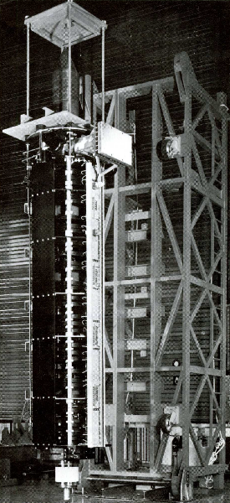
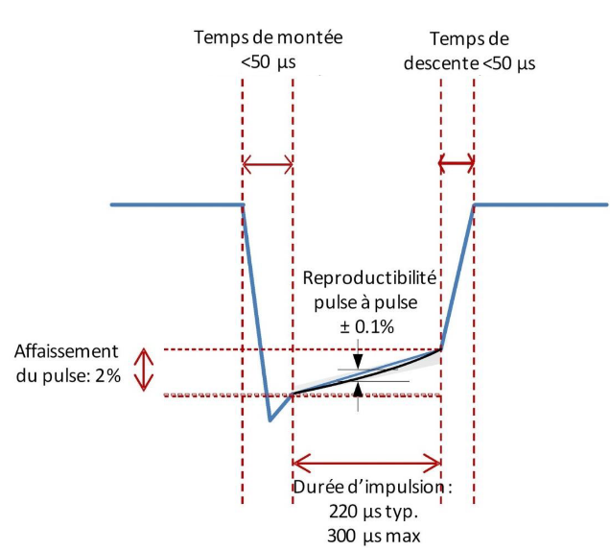
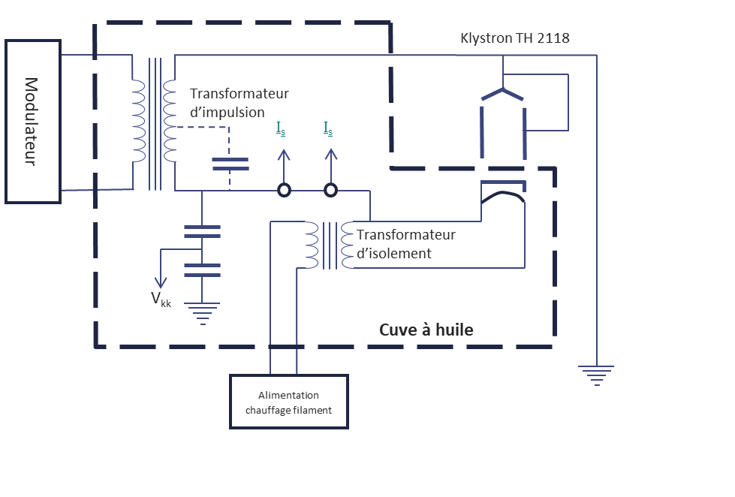
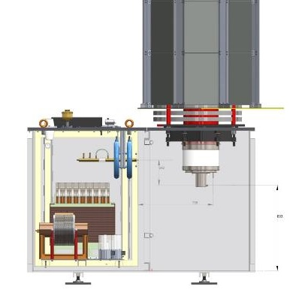
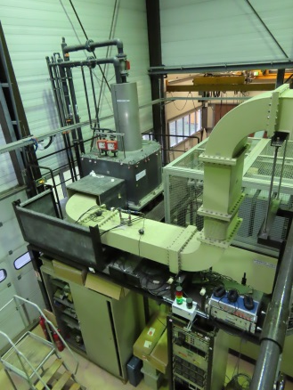
Cahier des charges du modulateur 433 MHz
Générateur d’impulsions haute tension qui pilote un klystron
Conforme aux spécifications du klystron Thales TH2118
Fourniture des composants suivants :
Modulateur avec Interface Homme-Machine
Transformateurs d’impulsion HT et isolement
Alimentations : pompes ioniques, bobines, filament
Intégration à la place du modulateur et adapté à la cuve à huile
Paramètre | Valeur
Fréquence | 433,33 MHz
Tension crête | 165 kV typ. 180 kV max.
Courant crête | 65 A typ. 75 A max.
Puissance RF crête de sortie | 6 MW
Fréquence de répétition | 5 Hz typ. 10 Hz max.
Cycle utile | 1.25 10⁻³ max.

Slide 13
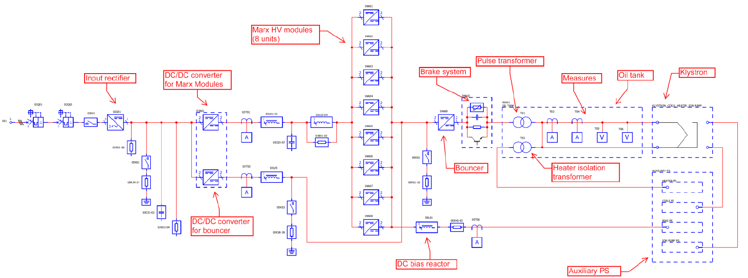
Architecture de type modulateur de Marx
Réalisé par l’entreprise espagnole JEMA Energy
Réseau → redresseur → convertisseur DC/DC → modules de Marx → Bouncer → Transformateurs/ Klystron
Avantages :
Architecture modulaire → remplacement facilité
Circuit de freinage → coupure instantanée – dissipation rapide
Energie distribuée entre les modules → composants basse tension
Charge des condensateurs en parallèle
Commutation avec switch et décharge des condensateurs en série → Impulsions HT générée
Bouncer → compensation de la chute de tension
Transformateur d’impulsions élève la tension → klystron
Réseau triphasé
400 V 50 Hz

Slide 14
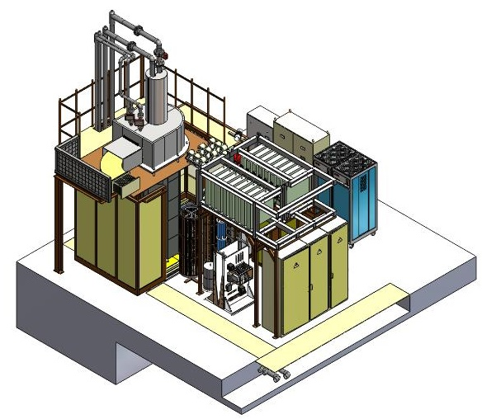
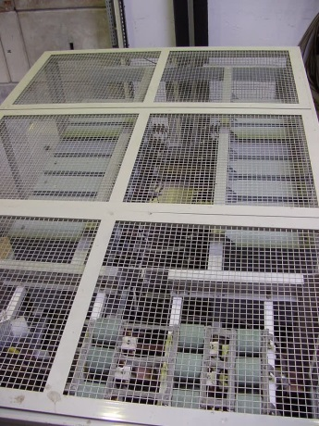
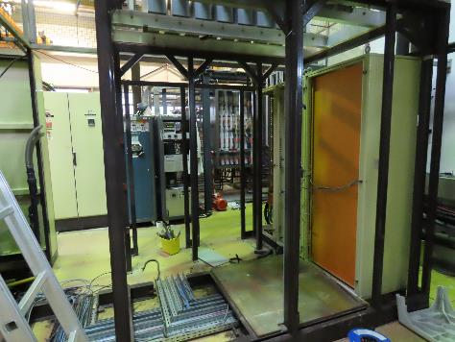
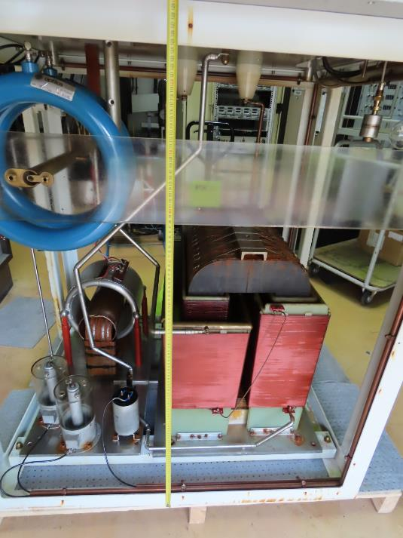
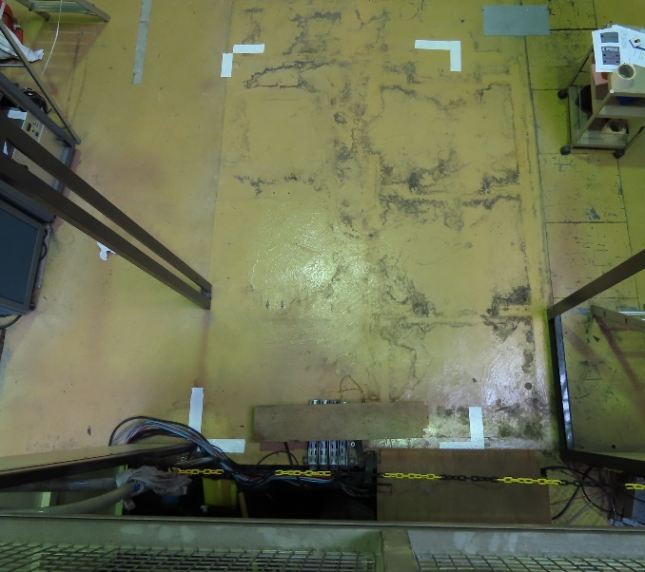
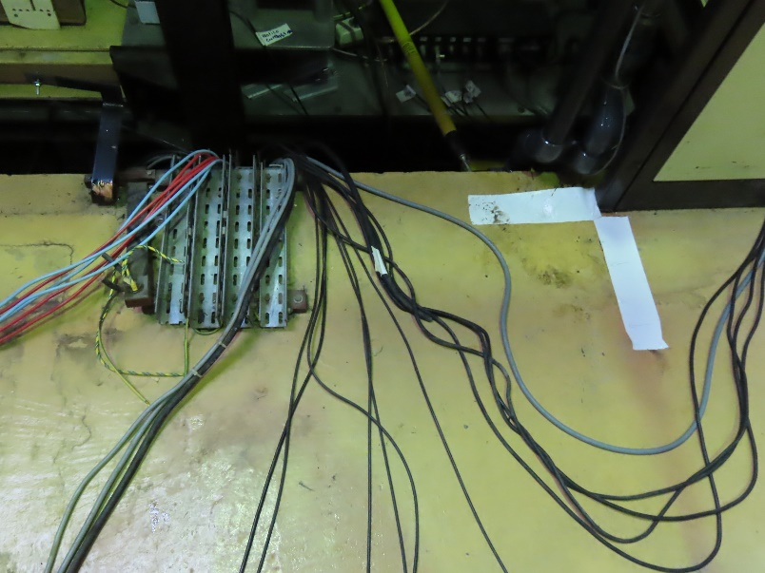
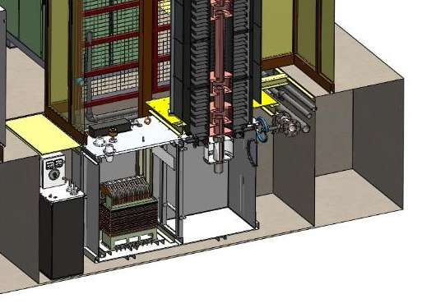
Démontage de l’ancien modulateur
1
Banc de condensateurs
2
Baies d’alimentation
1
2
3
Transformateur d’impulsion
4
Numérotation des câbles
4
3

Slide 15
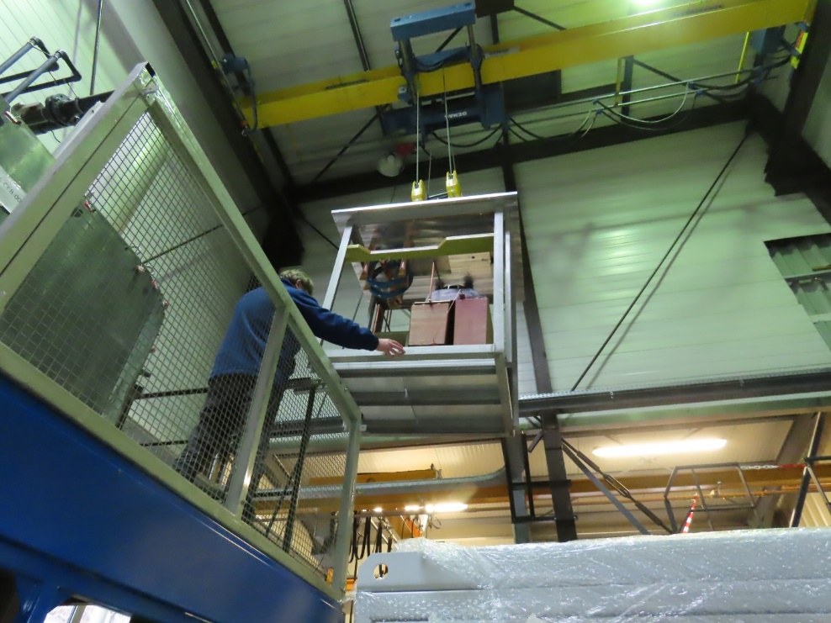
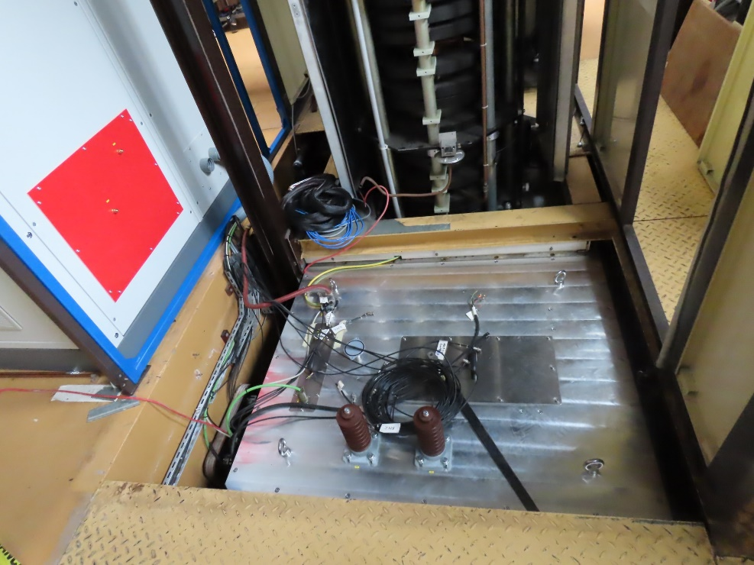
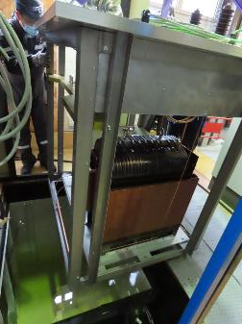
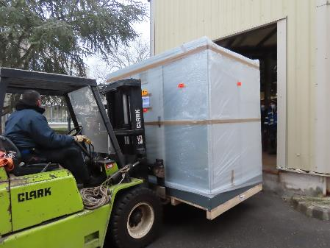
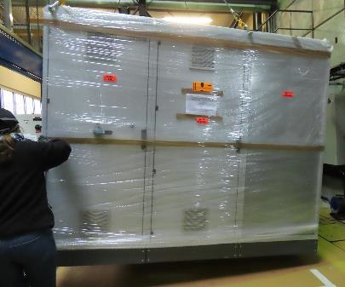
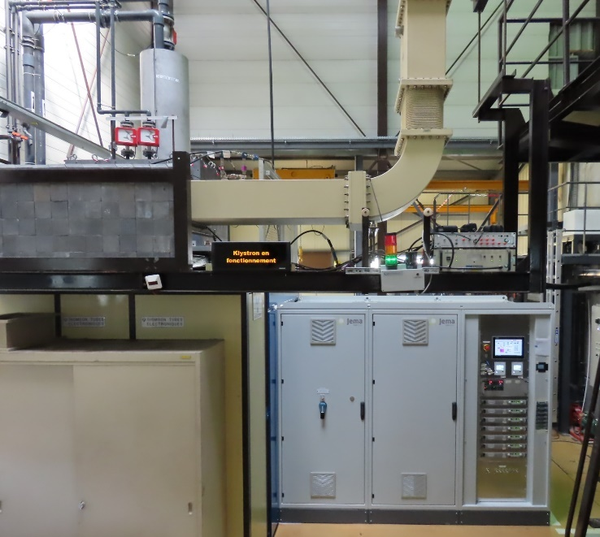
Intégration du nouveau modulateur
Mise en place du nouveau transformateur
Mise en place du nouveau modulateur

Slide 16
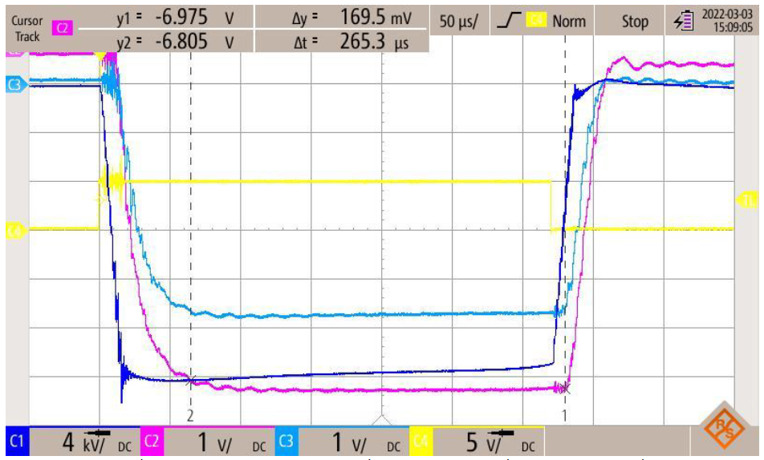
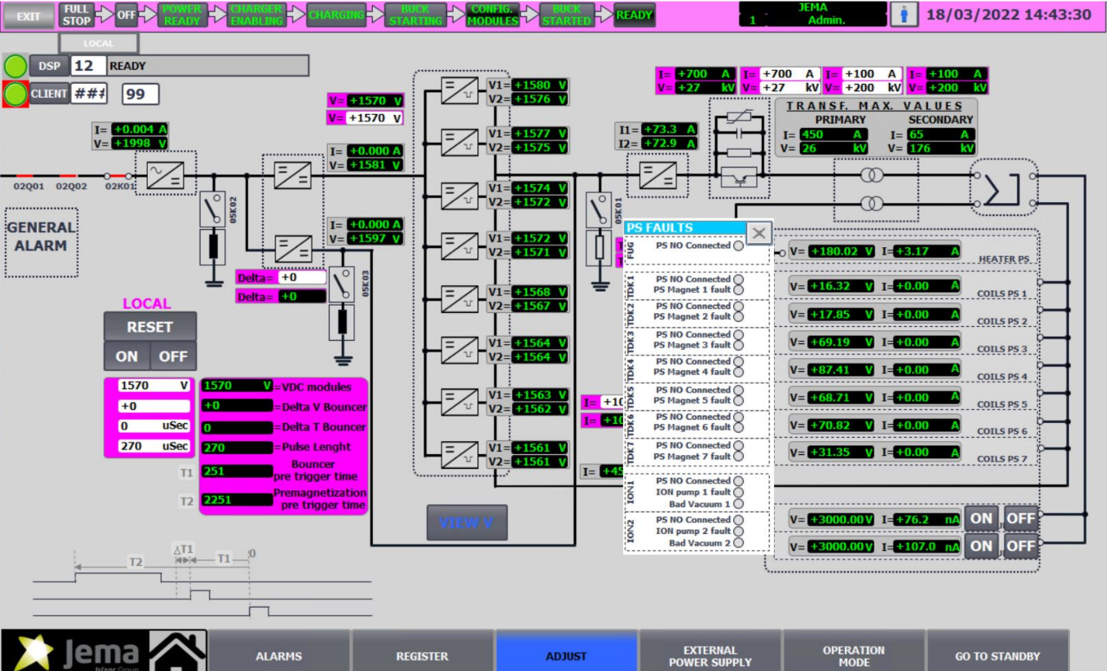

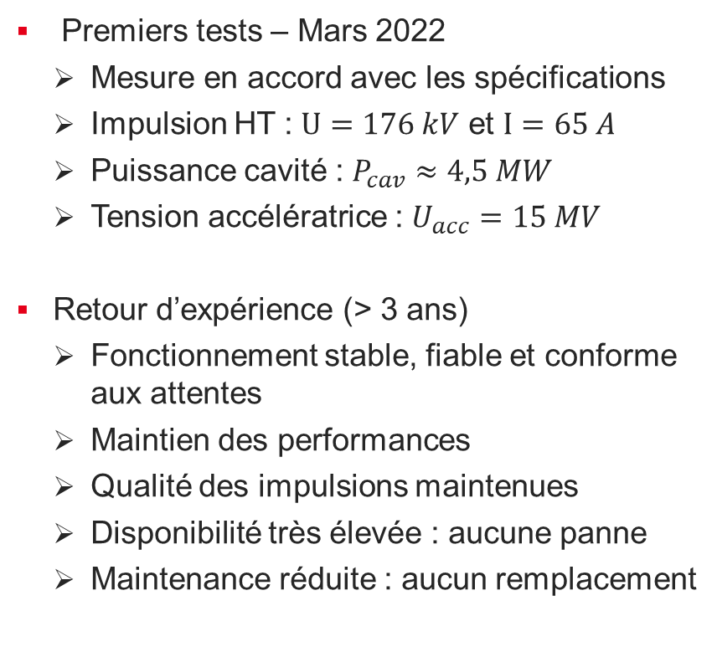


Essais & retours d’expérience
Paramètre | MESURE
Tension crête | 176 kV typ.
Courant crête | 65 A typ.
Chute de tension | 1 % typ. 2,4 % max.
Durée du plateau | 229 µs typ. 265 µs max.
Temps de montée | 42 µs max.
Temps de descente | 30 µs max.
Premiers tests – Mars 2022
Mesure en accord avec les spécifications
Impulsion HT : $U=176 kV$ et $I=65 A$
Puissance cavité : $P_{cav}≈4,5 MW$
Tension accélératrice : $U_{acc}=15 MV$
Retour d’expérience (> 3 ans)
Fonctionnement stable, fiable et conforme aux attentes
Maintien des performances
Qualité des impulsions maintenues
Disponibilité très élevée : aucune panne
Maintenance réduite : aucun remplacement
$$V_{Iaire}$$
$$I_{out}$$
$$V_{out}$$

Slide 17
La jouvence 2 : amplificateur 144 MHz
4

Slide 18
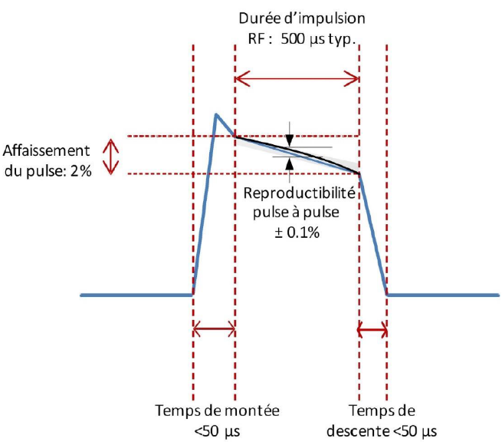
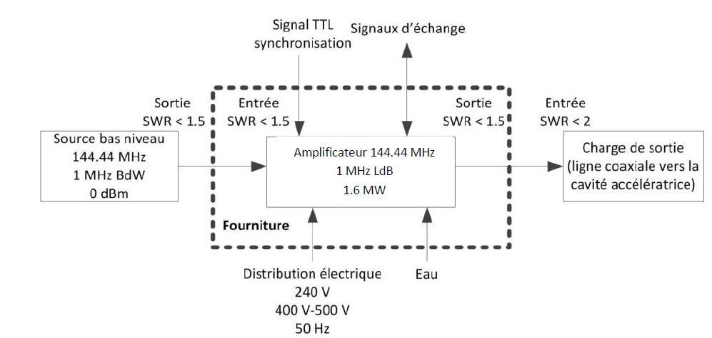
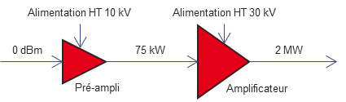
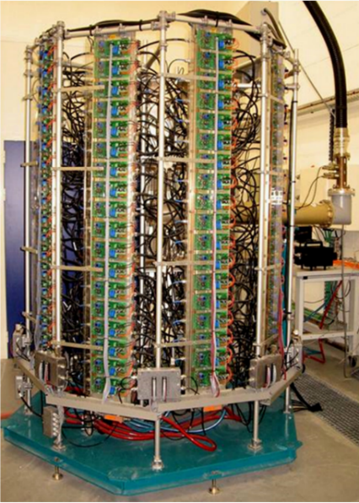
Cahier des charges de l’amplificateur 144 MHz
Amplificateurs à tube > 30 ans : performances en baisse, pannes fréquentes, obsolescence
Nouvel amplificateur compact et performant
Remplacement par un amplificateur à état solide à base de transistors (SSPA)
De nombreux avantages :
Tolérant aux pannes → disponibilité
Architecture modulaire → remplacement simple
Pas de HT→ sécurité et fiabilité
Déjà utilisée sur grandes installations
Paramètre | Valeur
Fréquence | 144,444 MHz
Puissance RF crête de sortie | 1,6 MW
Largeur de bande | 1 MHz min.
Durée d’impulsion RF | 500 µs max.
Fréquence de répétition | 5 Hz typ. 10 Hz max.
Puissance moyenne | 4 kW max.
Alimentation DC < 1kV
Alimentation DC < 1kV
2 MW
200 W
20 kW
X ~1000
SSPA BOOSTER SOLEIL

Slide 19
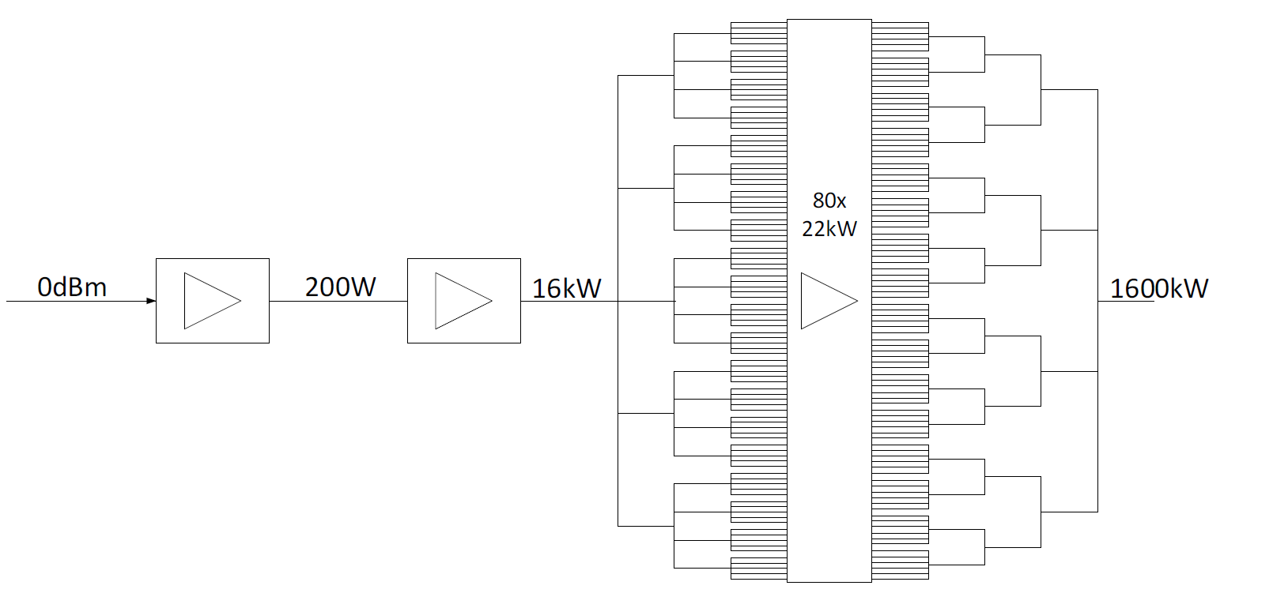
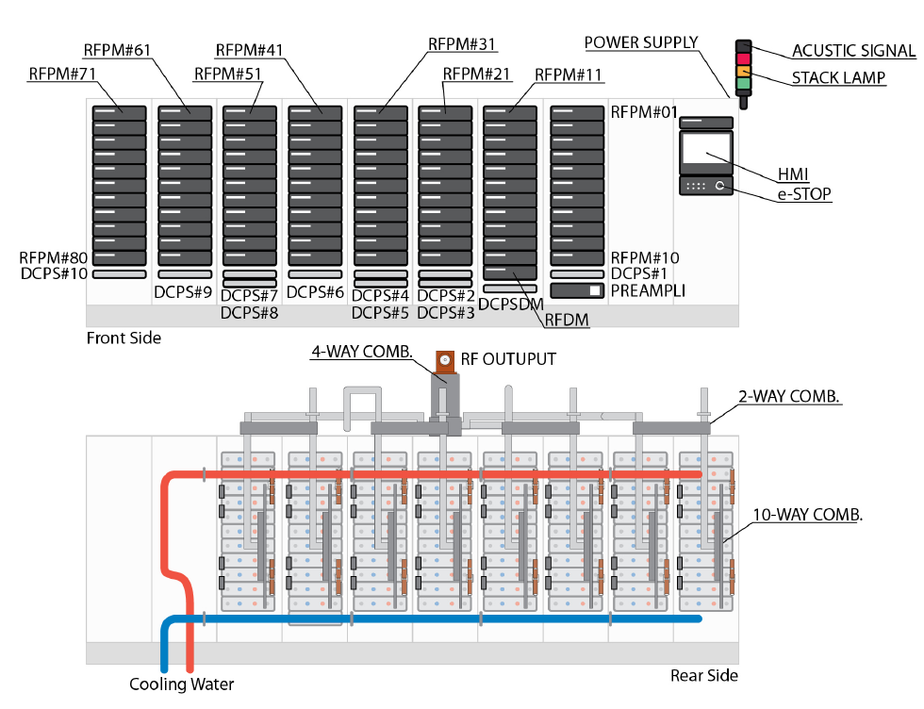
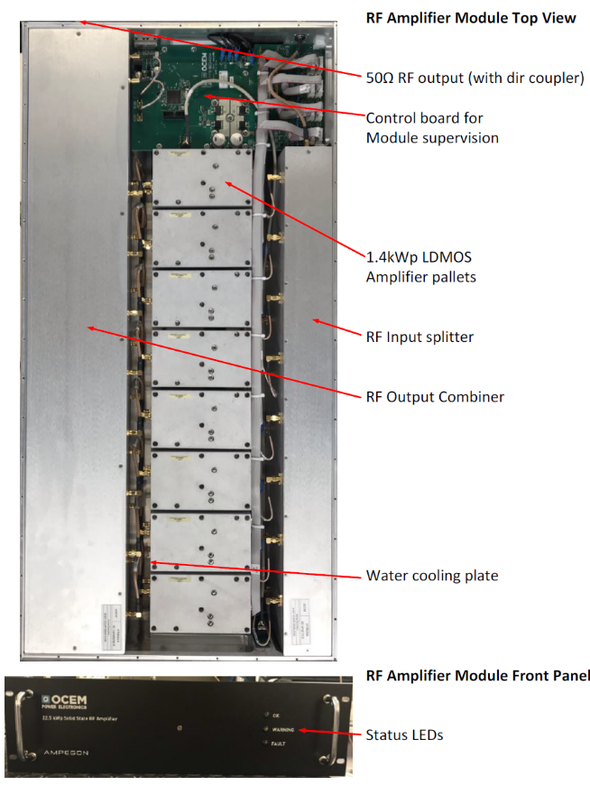
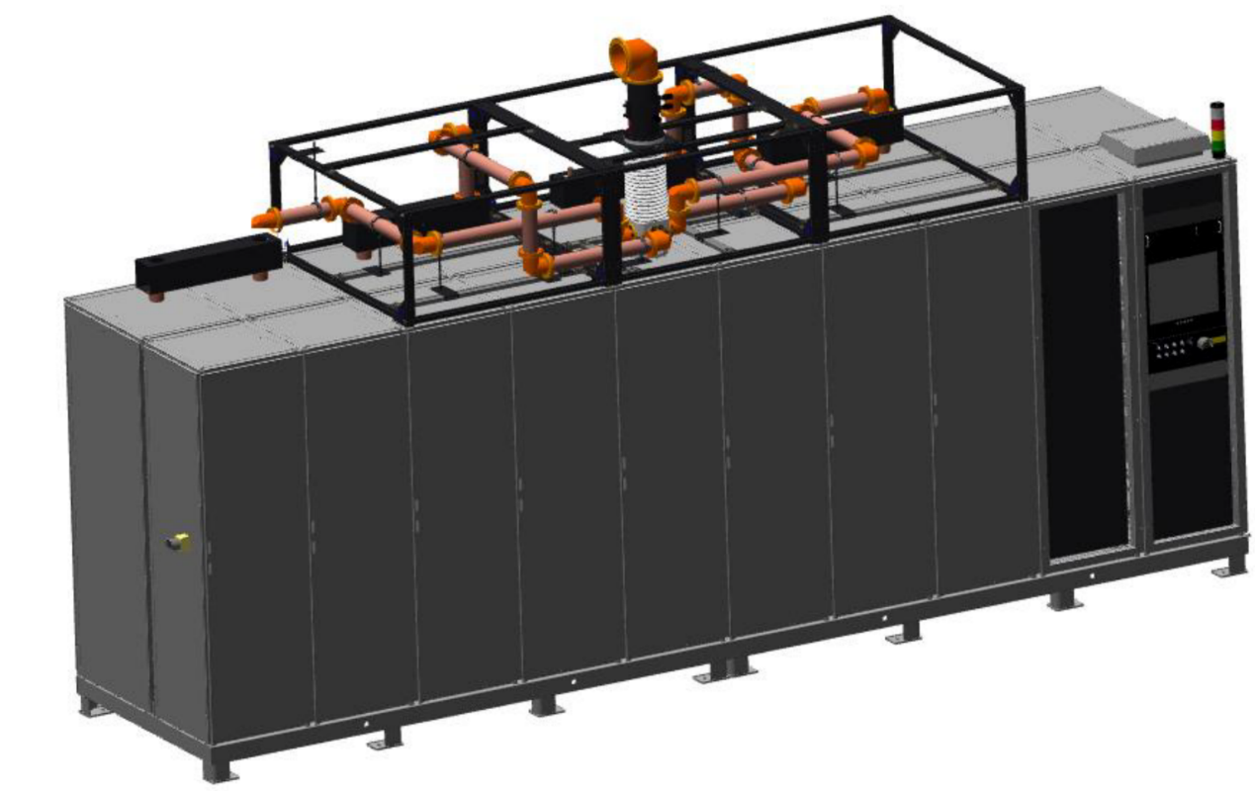
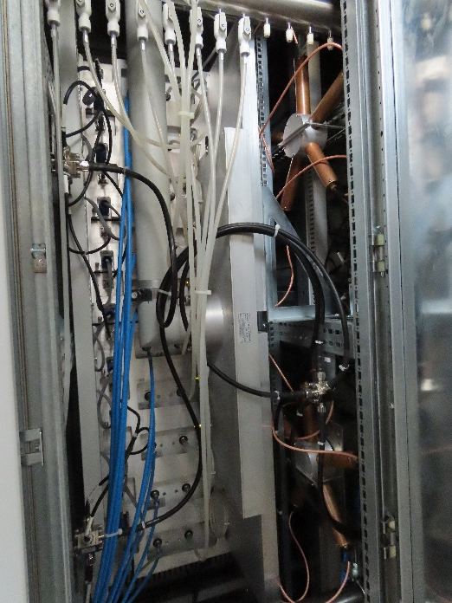
Amplificateur à état solide
Réalisé par l’entreprise suisse Ampegon
80 modules de puissance RF de 22 kW crête → 1,6 MW crête typ.
Répartis dans 8 racks 19’’ avec alimentations DC
Constitués de 16 cartes amplificatrices
2 transistors MRFX1K80N en configuration push-pull par carte
Chaîne de combinaison RF : 10 voies + 2 voies + 4 voies

Slide 20
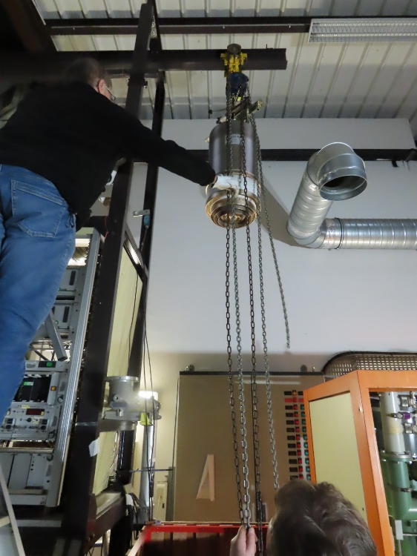
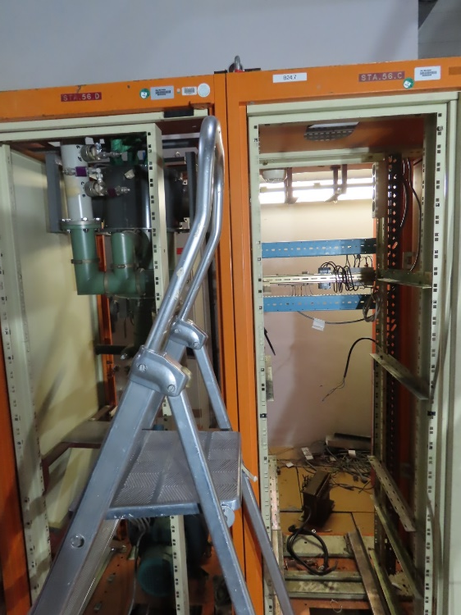
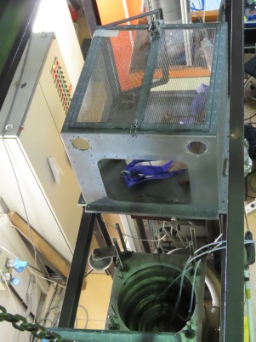
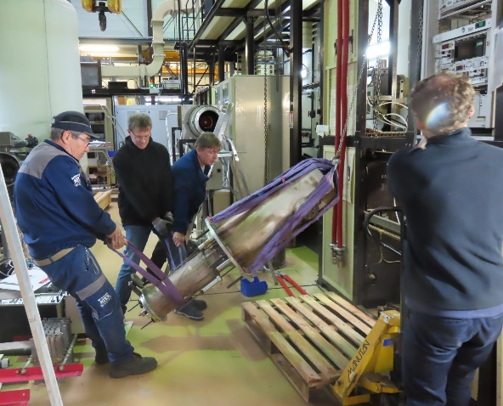
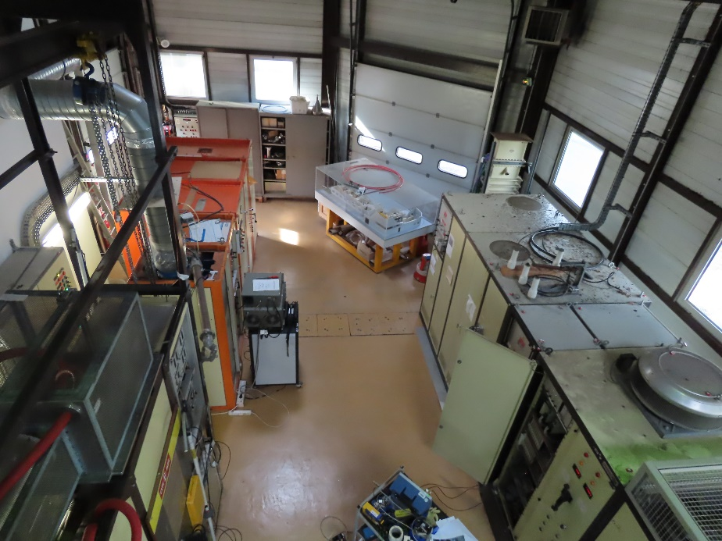
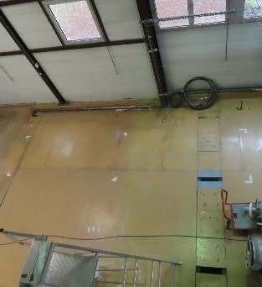
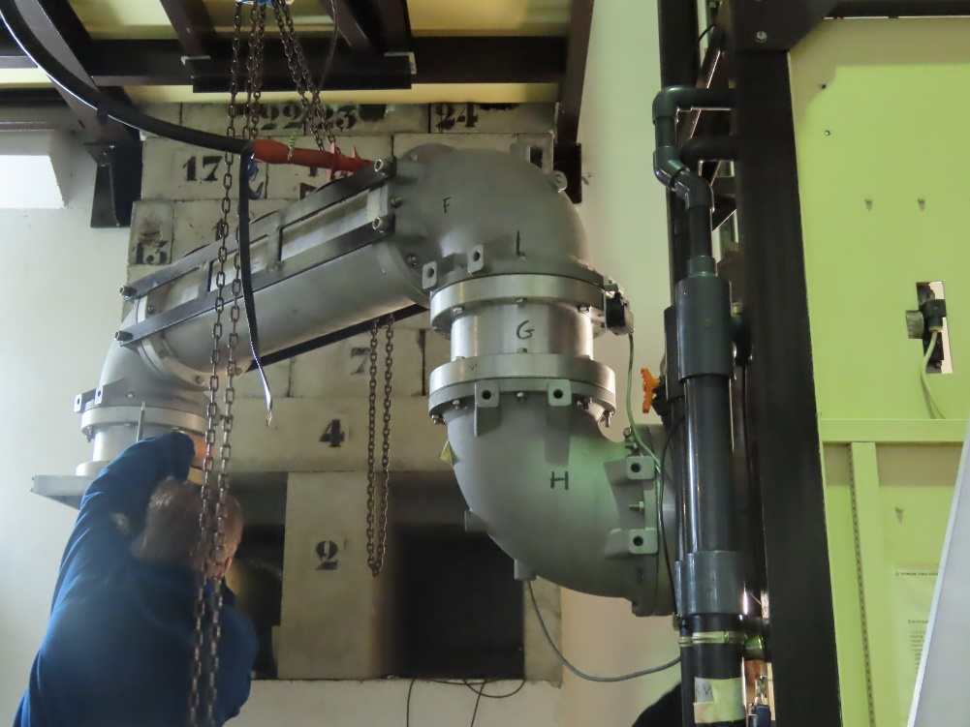
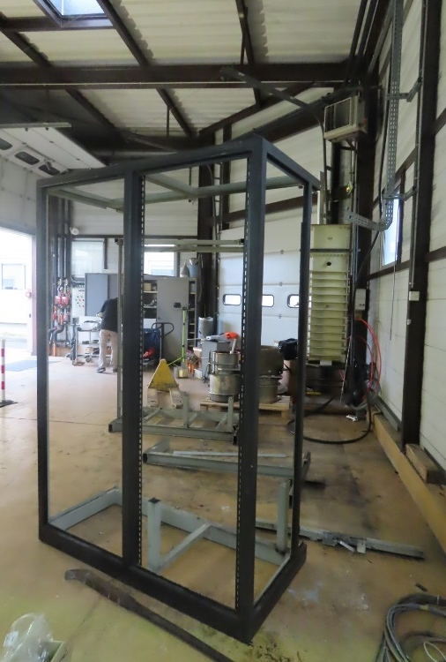
Démontage de l’ancien amplificateur
1
Pré-amplificateur avec tétrode
2
Tétrode 2,5 MW
1
3
3
Alimentation Haute Tension
4
Réseau de guides d’onde
2
4

Slide 21
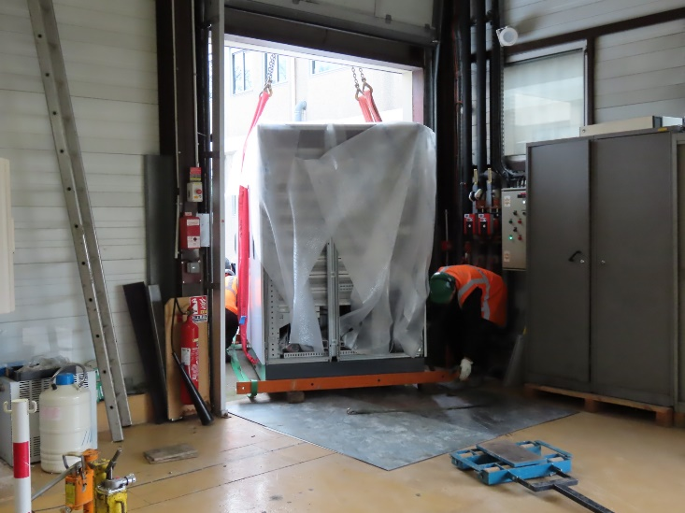
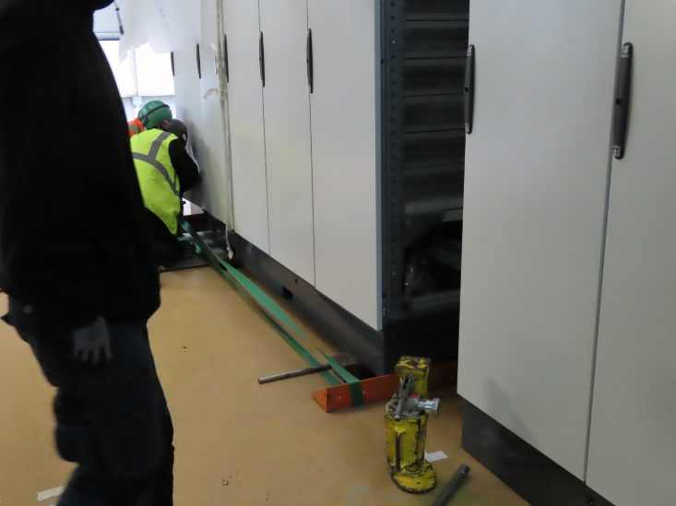
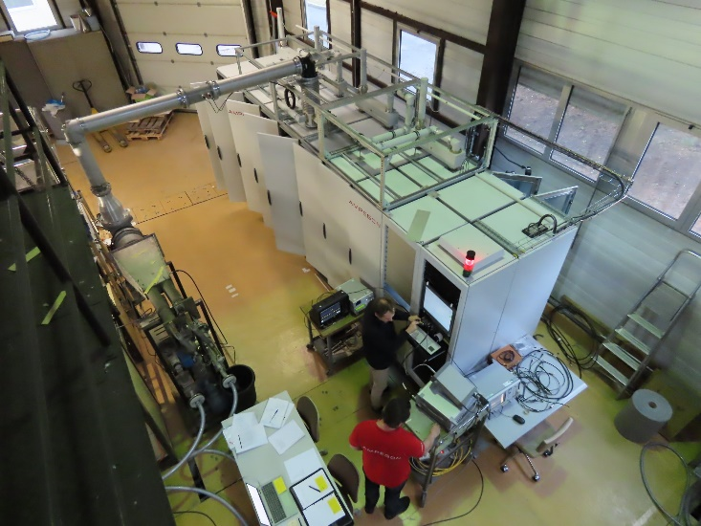
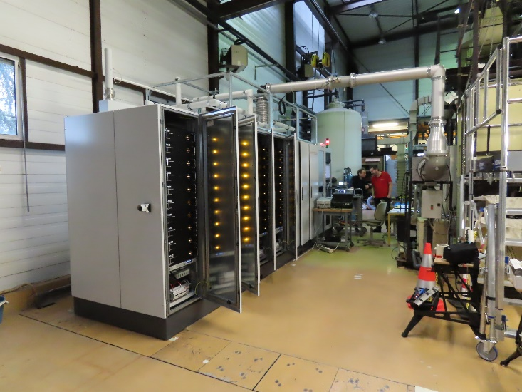
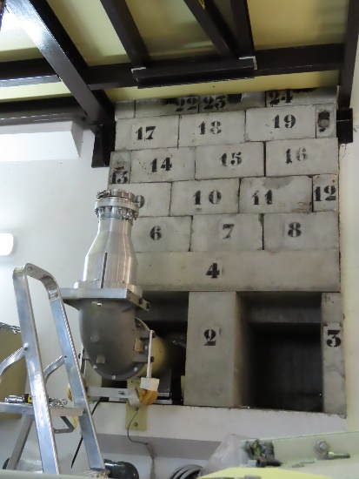
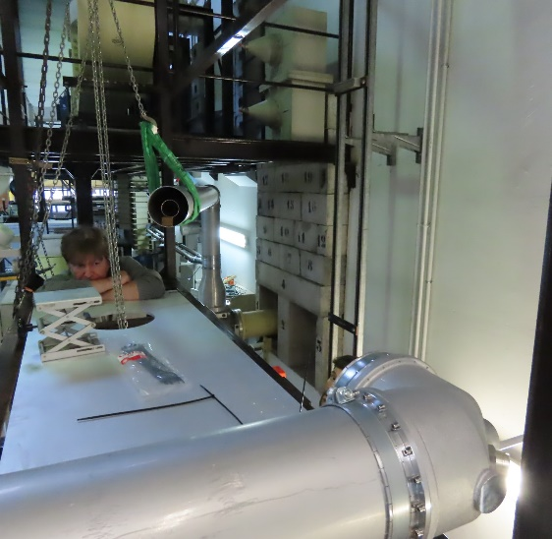
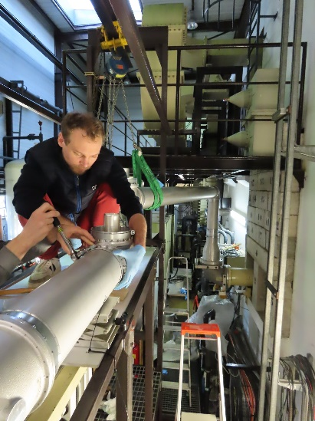


Intégration du nouvel amplificateur
Mise en place du nouvel amplificateur
Connexion à la cavité

Slide 22




Essais & retours d’expérience
Premiers tests – Décembre 2023
Mesure en accord avec les spécifications
Puissance sortie : $P≈1,6 MW$
Tension accélératrice : $U_{acc}=2,1 MV$
Retour d’expérience (> 1 an)
Opération stable et fiable sur toute la période
Aucune perte de performance mesurée
Qualité des impulsions préservée
Disponibilité élevée, même avec des modules défectueux
Maintenance simplifiée : remplacement rapide des modules
Paramètre | MESURE
Fréquence | 144,444 MHz
Puissance RF crête de sortie | 1,6 MW typ. 1,8 MW max.
Largeur de bande | > 2 MHz
Durée d’impulsion RF | 480 µs
Temps de montée | < 1 µs
Temps de descente | < 1 µs
Affaissement du pulse | 0,3 %
Reproductibilité | ± 0,01%

Slide 23
Linéariseur à 1,3 GHz pour la compression d’impulsion
5

Slide 24


LINCS : Linac INverse Compton Source d’ELSA
Production d’un faisceau de photons X par interaction Compton Inverse (présentation A. Pires)
Objectif: améliorer le flux de photons X émis par la source X Compton Inverse
Nombre de rayons X émis ${ N}_{X} ∝\frac{N_{e}N_{p }}{2π\sqrt{σ_{he}^{2}+σ_{hp}^{2}}\sqrt{{(σ}_{le}^{2}+σ_{lp}^{2})\sin^{2}\left(\frac{α}{2}\right)+{(σ}_{ve}^{2}+σ_{vp}^{2}) \cos^{2}\left(\frac{α}{2}\right)}}$
$σ$ : dimensions transverses et longitudinales des faisceaux d’électrons et laser
minimiser les dimensions
Voie d’amélioration : Réduire la durée des impulsions avec un compresseur magnétique

Slide 25





Compresseur magnétique double alpha
Compresseur magnétique double alpha 270 °
Le principe est basé sur l’inertie des électrons
Aimant alpha
En entrée du compresseur
En sortie du compresseur
Vitesse des électrons ≈ c
e⁻ moins « lourds »
$$z$$
$$z$$
Champ B
Voire même :
Electrons moins énergétiques
(⬄ moins lourds)
EN RETARD
Electrons plus énergétiques
(⬄ plus lourds)
EN AVANCE
e⁻ plus « lourds »
Electrons plus lourds effectuent un trajet plus long dans les aimants alpha
$$z$$

Slide 26




Compression et champ accélérateur
Le compresseur impose un gradient temps-énergie au sein des paquets
Energie totale avant le compresseur : $E\left(t\right)=E_{144}\left(t\right)+E_{433}\left(t\right)$
Electrons à l’avant et à l’arrière du paquet ont la même énergie
Décalage des paquets d’électrons par rapport à la crête RF
Compression maximale : rampe en énergie linéaire
Limitation : champ RF sinusoïdal introduit des non-linéarités

Slide 27



Linéarisation du champ accélérateur
Solution proposée¹ : Ajouter une cavité RF à une harmonique élevée déphasée en amont du compresseur pour créer une rampe en énergie quasi-linéaire
Energie totale avant le compresseur : $E\left(t\right)=E_{144}\left(t\right)+E_{433}\left(t\right)+E_{lin}\left(t\right)$
Annulation du terme quadratique pour supprimer la courbure :
${(1}/9)×A_{144}\cos{{(φ}_{144})}+A_{433}\cos{{(φ}_{433})}+9×A_{lin}\cos{(φ_{lin})=0}$
¹D.H. Dowell et al., « Magnetic pulse compression using a third harmonic RF linearizer », proceedings of PAC’95, 1995.

Slide 28




Mise en service de la cavité linéariseur
Cavité linéariseur à 1,3 GHz
Chaîne de puissance à 1,3 GHz → signal RF allant du klystron au post-accélérateur avec une partie prélevée vers le linéariseur
Atténuateur/déphaseur → régler amplitude et phase du signal RF indépendamment

Slide 29




Mesure de la compression d’impulsion
Diagnostic : Caméra à Balayage de Fente (CBF)
Mesure de la durée des paquets d’électrons
Etalement vertical de la trace → durée du paquet d’électrons
Résolution : ~quelques ps
Traitement avec un logiciel interne
Images obtenues à la CBF pour $I=35 mA$→ $C=0,24 nC$
Résultats avant compresseur → $∆t=60 ps$
Résultats après compresseur
Sans cavité linéariseur → $∆t=27 ps$
Avec cavité linéariseur → $∆t=13 ps$
Durée divisée par 2 grâce à la linéarisation
Avant compresseur
Sans cavité linéariseur
Avec cavité linéariseur

Slide 30
Conclusion & perspectives
6

Slide 31
Conclusion
ELSA : accélérateur linéaire d’électrons RF en service au CEA DAM depuis 1995
Rénovation des équipements pour assurer la continuité de fonctionnement
Jouvence 1 : modulateur du klystron 433 MHz
Architecture de type modulateur de Marx
Jouvence 2 : amplificateur 144 MHz
Amplificateur à état solide
Développement R&D : cavité linéariseur à 1,3 GHz pour la compression d’impulsion
Perspectives
Mise à niveau du système RF bas niveau (adaptation au nouvel amplificateur)
Nouveau système d’asservissement en fréquences des cavités
Jouvence 3 – remplacement du système RF à 1,3 GHz

Slide 32
Nouveau système RF à 1,3 GHz
72 MHz
144 MHz
Synchronisation
433 MHz
1,3 GHz
Rénovation + nouveau besoin
Durée : 200 µs
Energie : 30 MeV
Courant : 300 mA
Passage 2 µs à 200 µs :
Nouvel amplificateur à 1,3 GHz
Augmentation de l’énergie et du courant faisceau :
Nouvelles cavités à 1,3 GHz
Limitation cavité actuelle
Etude préliminaire avec les équipes du CEA Irfu
GO depuis une semaine
Jouvence 3
SSPA
1,6 MW
Klystron
6 MW
Klystron
20 MW
SSPA
1,6 MW
160 kV
60 A
223 kV
200 A
Tétrode
2 MW
Tétrode
2 MW
1,6 MW
300 µs
4,5 MW
300 µs
6 MW
4 µs
Photocathode
Cible (Ta)
Laser
Photo-Injecteur 144 MHz
3 cavités 433 MHz
1 post-accélérateur 1,3 GHz

Slide 33

Remerciements à l’équipe d’ELSA: Anne-Sophie CHAUCHAT Julien HOUZET Vincent JACOB Vincent LE FLANCHEC Abel PIRES Rudolf ROSCH

Slide 34
Merci de votre attention
CEA DAM IDF
91297 Arpajon Cedex
France
martin.collet@cea.fr
+ 33 1 69 26 49 00

